Slide 1
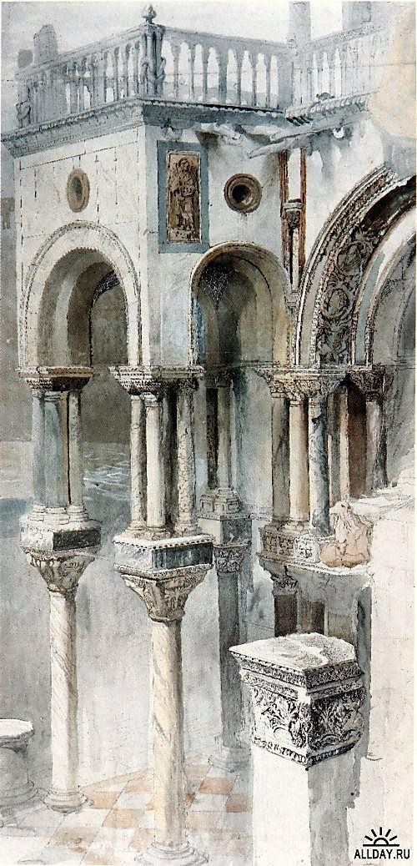
Тест на тему:
Архитектурная графика

Slide 2
Цель презентации: Поэтапное усвоение и закрепление знания по дисциплине: «Архитектурная графика»
Задачи тестирования:
Создание учащимся, обстановку сотрудничества и положительного микроклимата, для отсутствия перегрузки и переутомления на уроке.

Slide 3
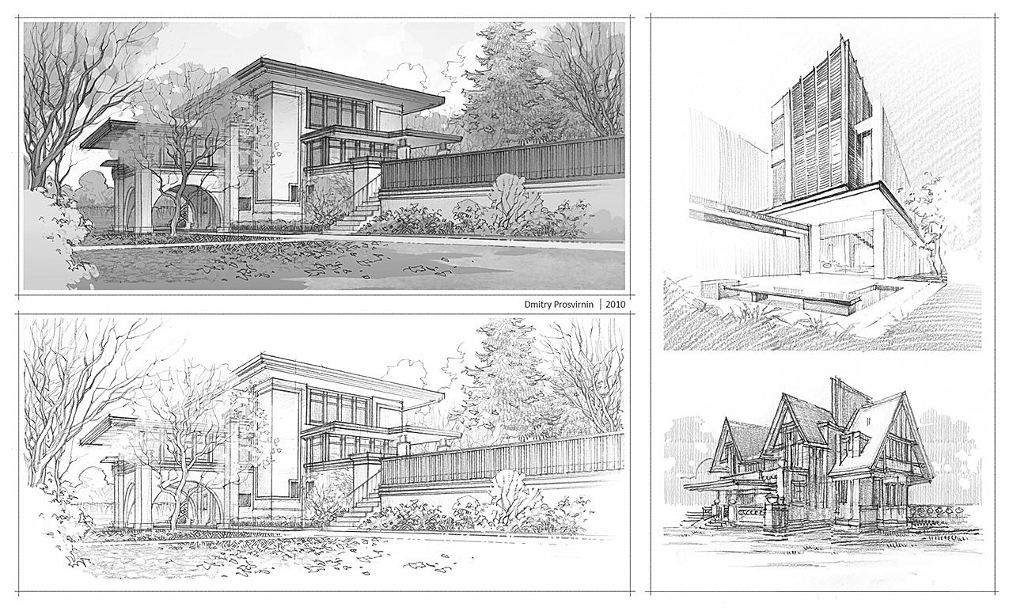
Вопрос 1. Что выполняется с использованием приемов архитектурной графики?
Архитектурная отмывка;
Эскизы, чертежи и планы зданий;
Макет;

Slide 4
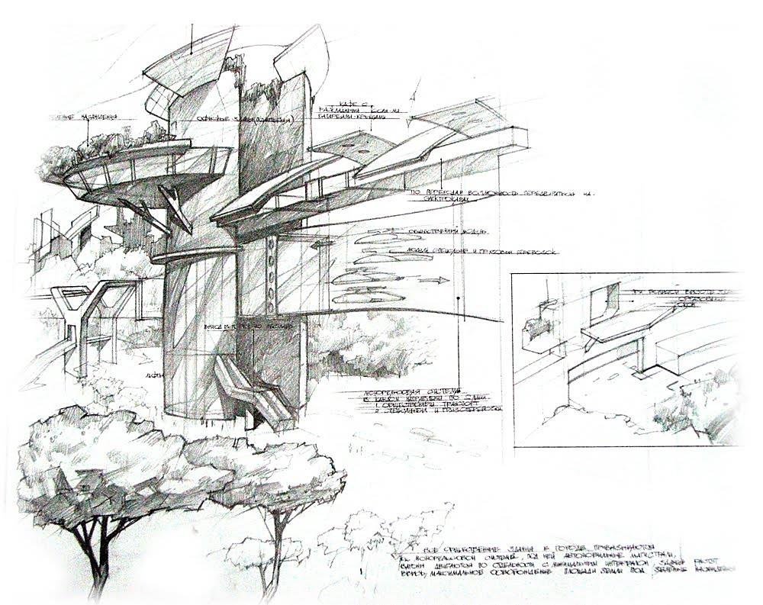
Вопрос 2. Что такое «антураж»?
Изображение окружающей обстановки;
Изображение людей, животных и транспортных средств;
Все вышеуказанное;

Slide 5
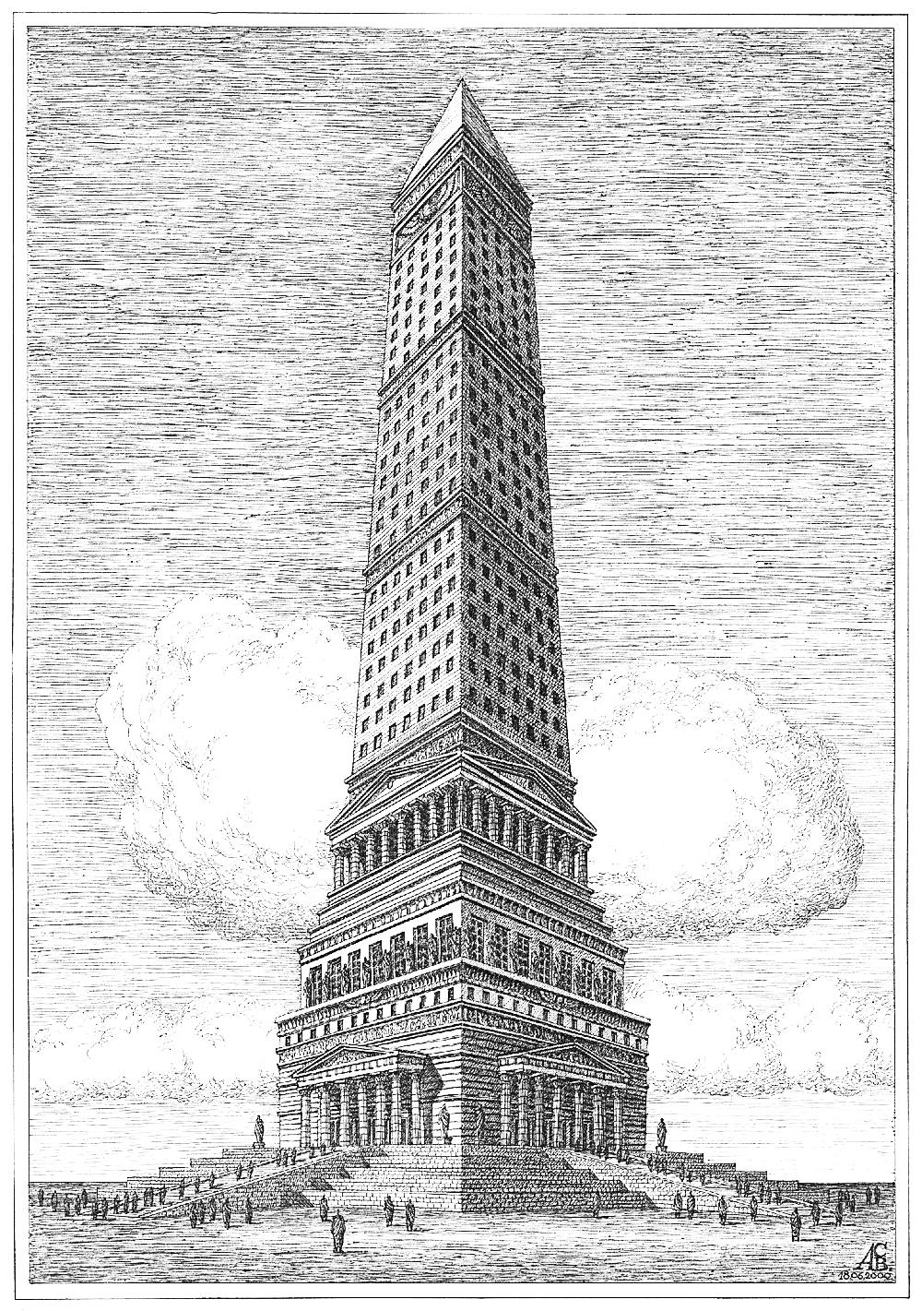
Вопрос 3. Что такое «стаффаж»?
Изображение окружающей обстановки;
Изображение людей, животных и транспортных средств;
Все вышеуказанное;

Slide 6
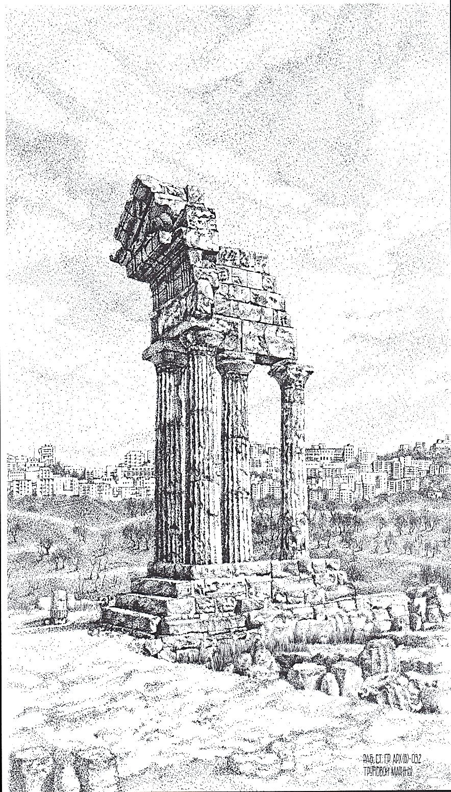
Вопрос 4. Что такое «тон»?
Относительно расстояние данного цвета до белого цвета;
Основной цвет, преобладающий в данном конкретном цвете;
Степень отличия хроматического цвета от ахроматического той же светлоты;

Slide 7
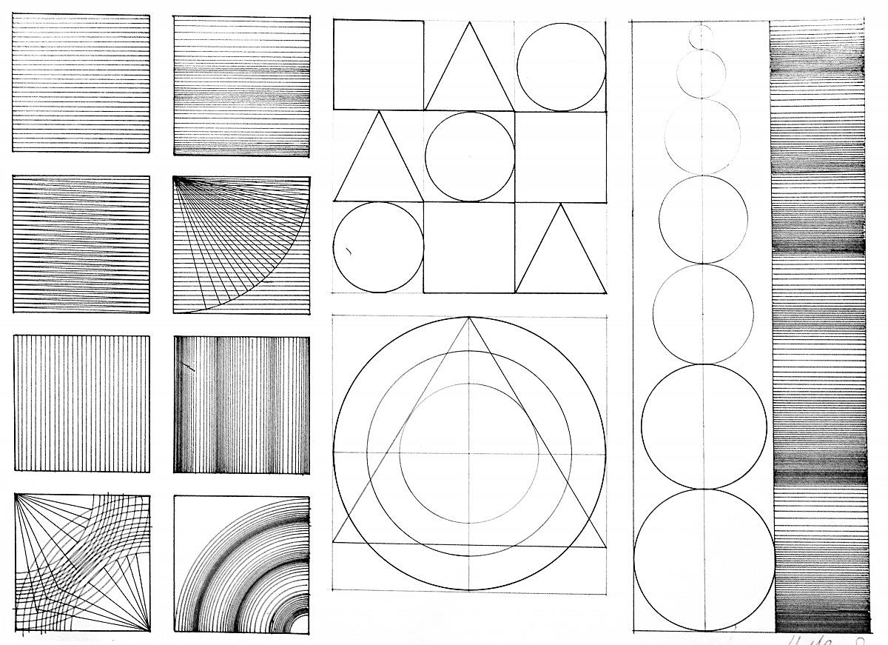
Вопрос 5. Что такое «яркость»?
Интенсивность свечения цвета;
Относительно расстояние данного цвета до серой оси цветового тона;
Кажущееся ощущение температуры цвета;

Slide 8
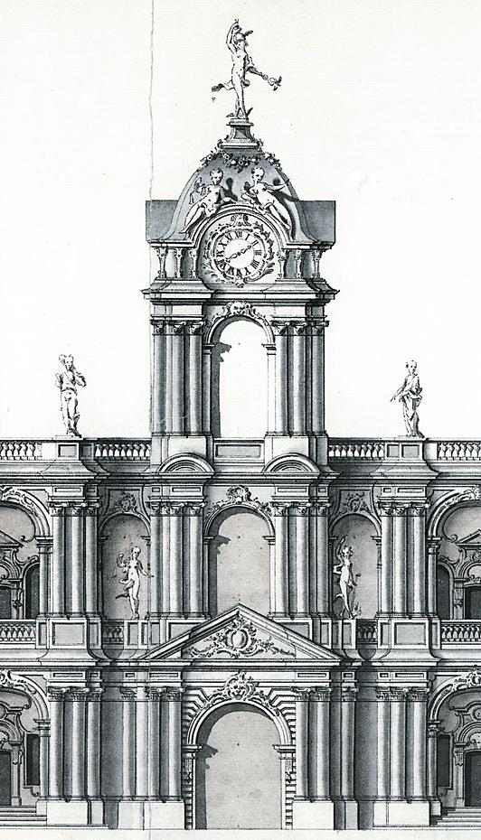
Вопрос 6. Для чего используется метод отмывки?
Для передачи цветового решения объекта;
Для предохранения бумаги от загрязнения и повреждений;
Для создания иллюзии выпуклости и рельефа изображенного объекта;

Slide 9
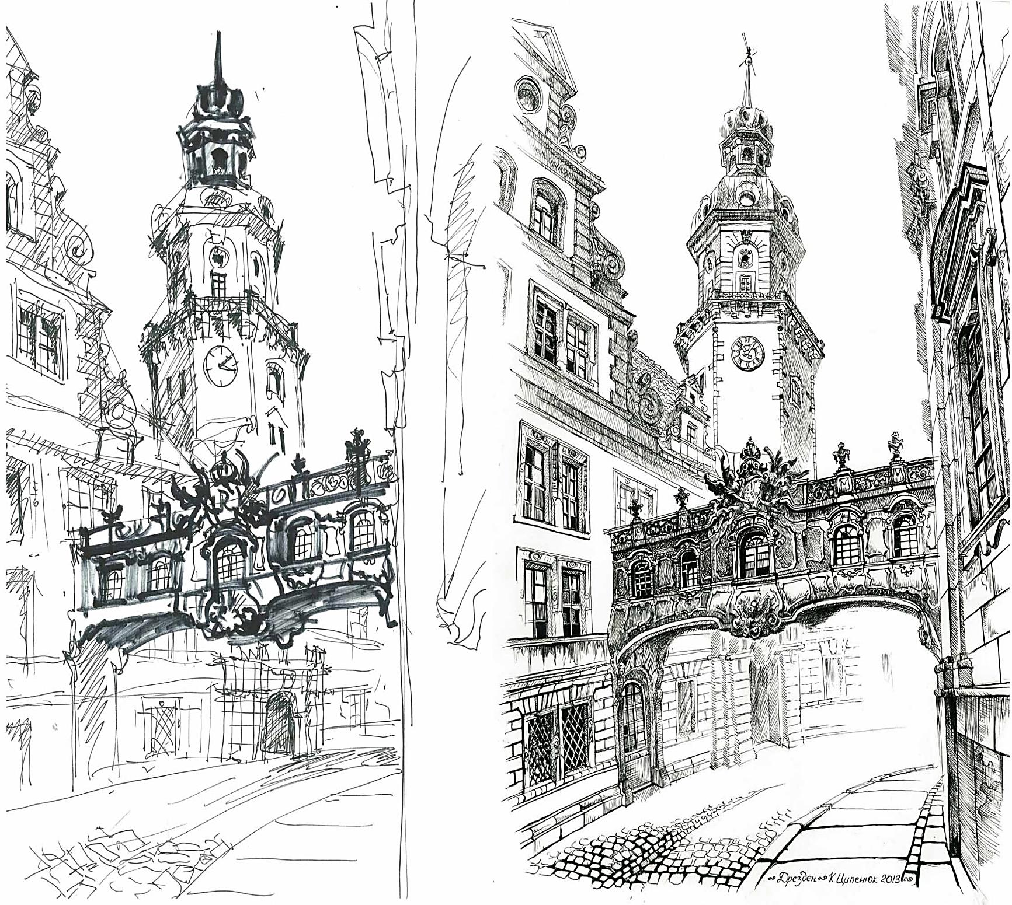
Вопрос 7. Что такое полихромная графика?
Выявление светотеневых переходов на поверхности предмета;
Выявление реального цвета предмета, его фактуры и материла;
Выявление расположения предмета относительно других объектов;

Slide 10
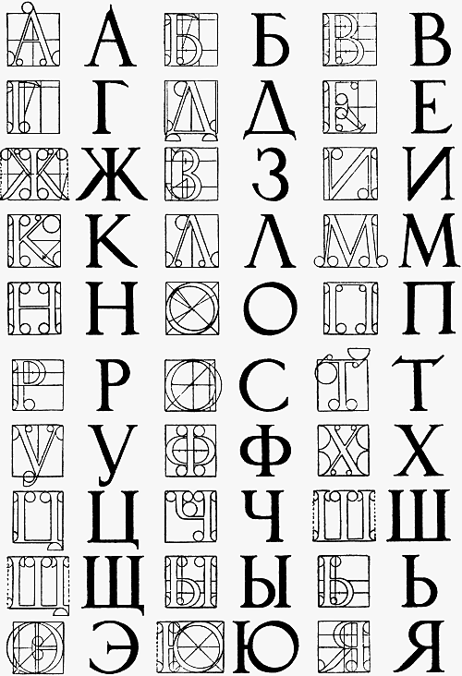
Вопрос 8. Каково соотношение между модулем и стороной квадрата в шрифте зодчего?
1/4;
1/9;
1/2;

Slide 11
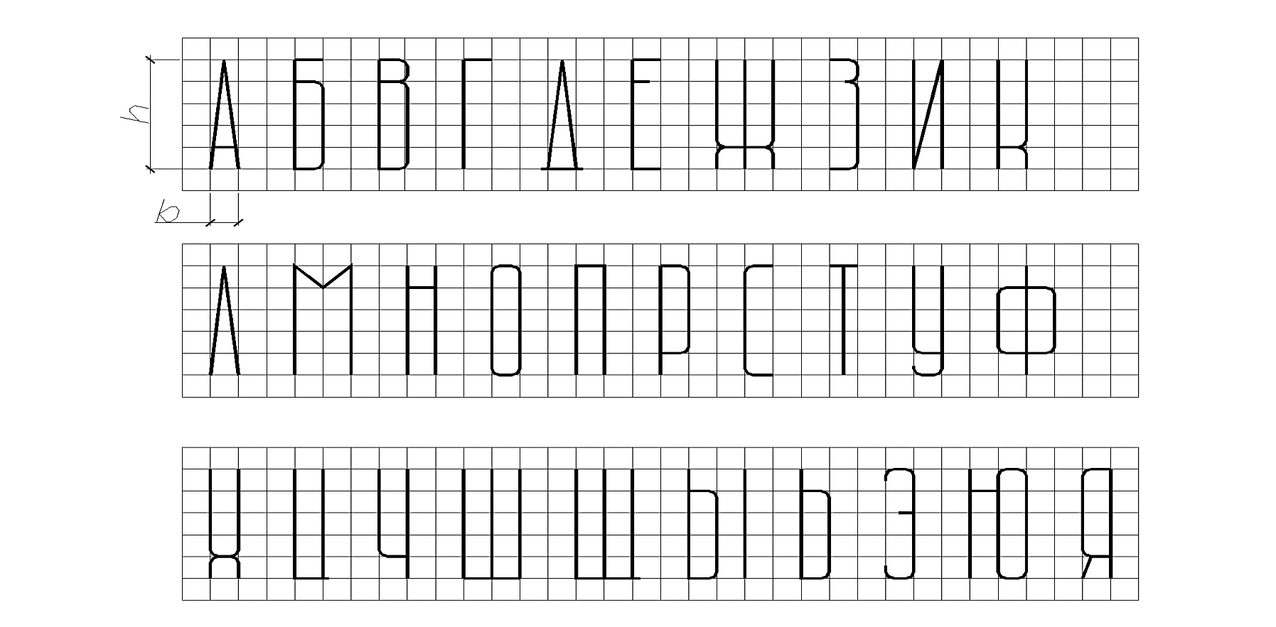
Вопрос 9. Каково соотношение между шириной и высотой буквы в упрощенном узком шрифте?
1/5;
2/5;
1/3;

Slide 12
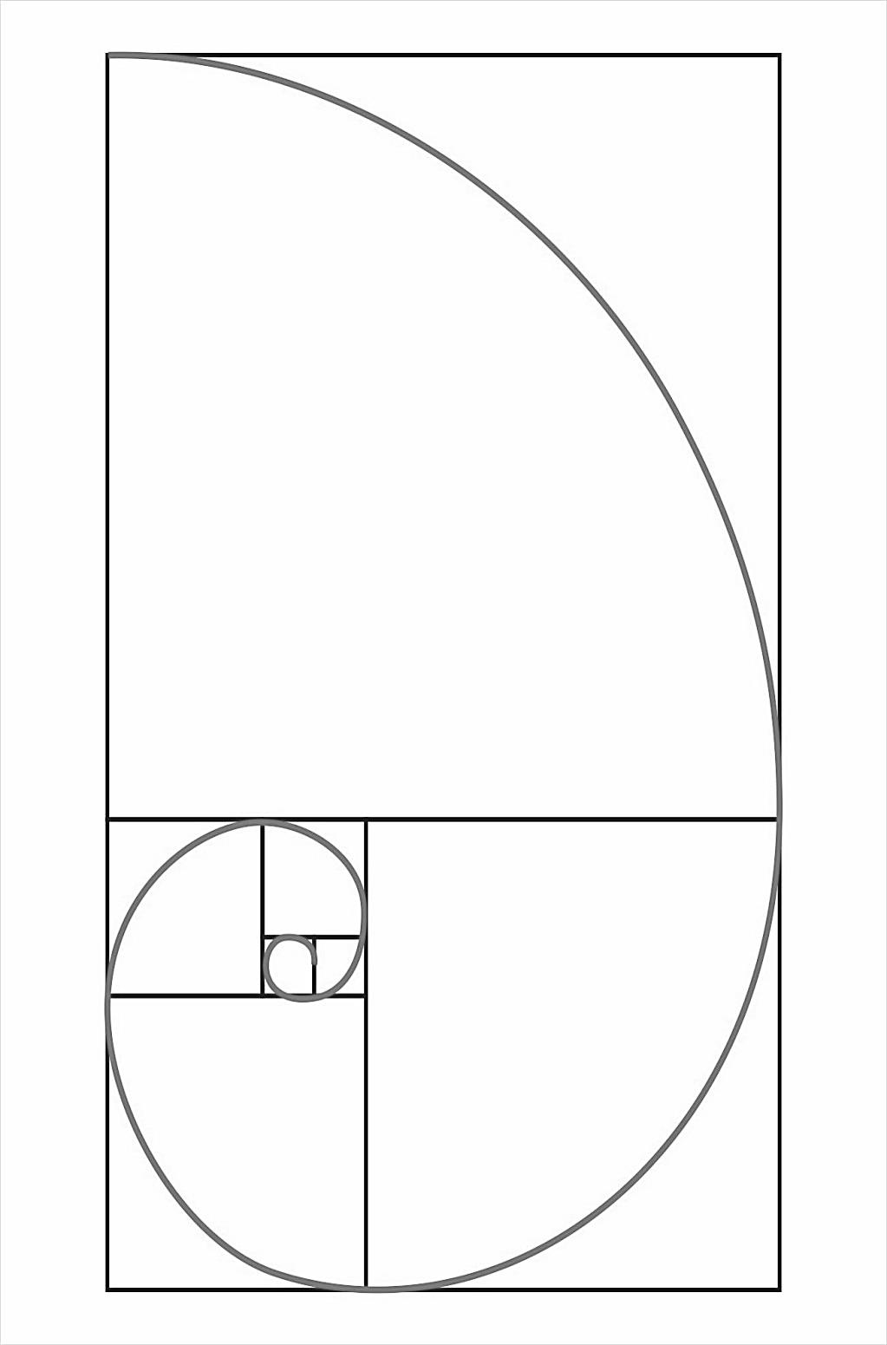
Вопрос 10. Чему равна приблизительная величина золотого сечения?
13,666;
3,1415926535;
1,6180339887;

Slide 13
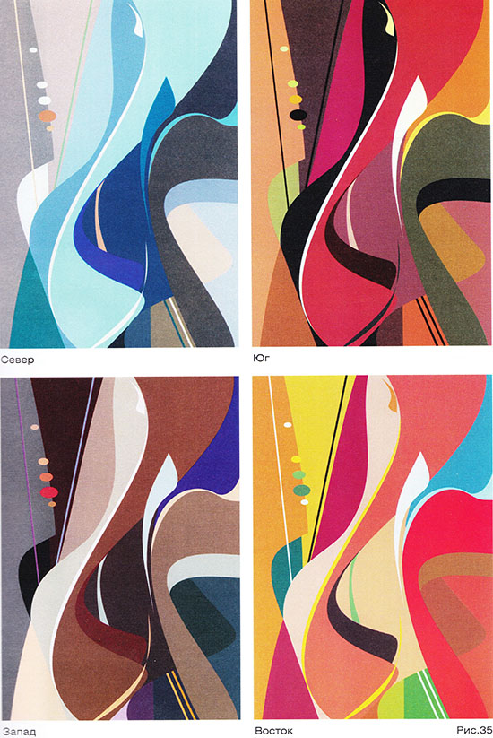
Вопрос 11. Что такое «контраст»?
Способ проявления выразительности;
Плавный переход от светлого к темному;
Противопоставление, борьба
разных начал в композиции;

Slide 14

Вопрос 12. Что такое «нюанс»?
Возрастание или понижение яркости цвета;
Слабое различие элементов композиции по основным композиционным признакам;
Взаимодействие в композиции нескольких схожих по какому-то признаку предметов;

Slide 15

Вопрос 13. Что такое «масштаб»?
Переходы величин между заранее предустановленными нормами;
Величина формы, соразмерная с другой величиной, или с впечатлением, которое производит форма на человека.;
Художественное выражение величин формы в соответствии со сложившимся представлением;

Slide 16

Вопрос 14. Что такое «фактура»?
Видимый рисунок поверхности;
Характер поверхности предмета, определяющийся свойствами материала;
Структура вещи, формируемая по законам композиции;

Slide 17
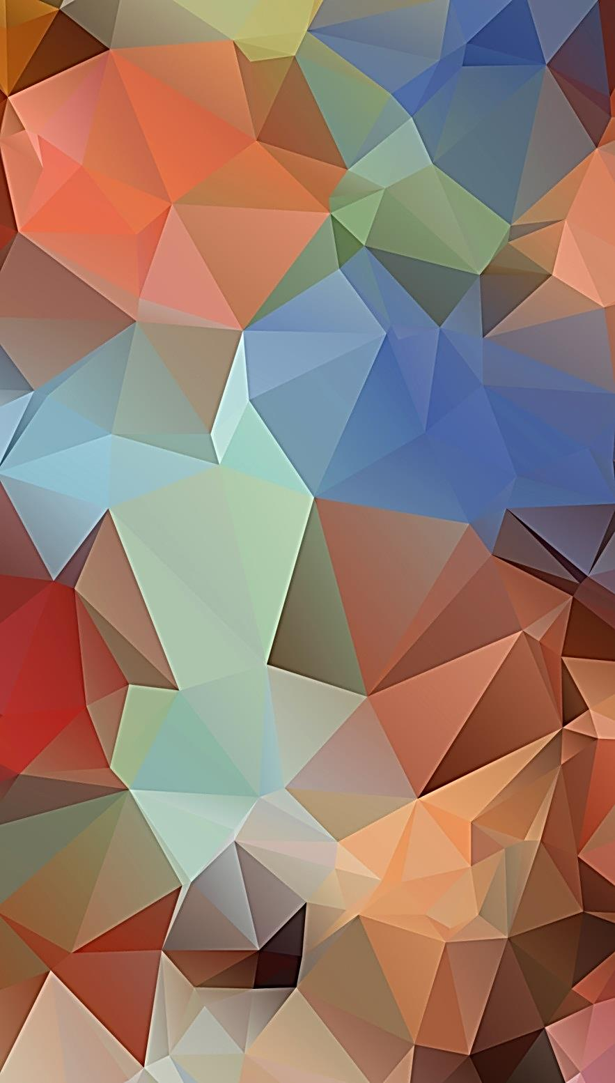
Вопрос 15. Что такое «цвет»?
Художественное выражение человеком его способности к восприятию действительности во всем богатстве красок;
Система взаимодействий, формирующая структуру изображения;
Переходы цвета и тени, формирующие рельеф предмета;

Slide 18
Верно!

Slide 19
Верно!

Slide 20
Верно!

Slide 21
Верно!

Slide 22
Верно!

Slide 23
Верно!

Slide 24
Верно!

Slide 25
Верно!

Slide 26
Верно!

Slide 27
Верно!

Slide 28
Неверно!

